Slide 1
КВН по произведениям Н. Н. Носова
выполнила: Танина С.П.
педагог-библиотекарь МБОУ СОШ №5

Slide 2
Вопросы:
Разминка
1
2
3
4
«Путаница»
1
2
3
4
«Угадай-ка»
1
2
3
4
далее

Slide 3

Вопрос №1
Она жи-жи-живая!
Кто живая?
Шля-шля-шля-па!
Что ты! Разве шляпы бывают живые?

Slide 4

Ответ №1
Рассказ «Живая шляпа»

Slide 5

Вопрос №2
Вдруг слышу сквозь сон: тук-тук-тук!
Кто-то стучит,-говорю.
Кто же может стучать?
А вот послушай.

Slide 6

Ответ №2
Рассказ «Тук-тук-тук»

Slide 7
Вопрос №3
А я раньше летать умел!
А ну, полети!
Сейчас не могу, разучился.

Slide 8

Ответ№3
Рассказ «Фантазеры»

Slide 9
Вопрос №4
Давай веревку.
А нет ее, веревки.
Где же она?
Там.
Где-там?
Ну … в колодце.
Так ты, значит, с веревкой ведро упустил?
Ну, да.

Slide 10

Ответ №4
Рассказ «Мишкина каша»

Slide 11
Вопрос №1
«Веселая каша»

Slide 12

Ответ №1
«Веселая семейка»
«Мишкина каша»

Slide 13
Вопрос №2
«Приключения дедушки»

Slide 14

Ответ №2
«Приключения Незнайки»
«Приключения Толи Клюквина»
«Шурик у дедушки»

Slide 15
Вопрос №3
«Федина шляпа»

Slide 16

Ответ №3
«Федина задача»
«Живая шляпа»

Slide 17
Вопрос №4
«Бенгальские огородники»

Slide 18
Ответ №4
«Бенгальские огни»
«Огородники»

Slide 19
Вопрос №1
Без крыльев, а летает.
Без языка, а говорит.

Slide 20

Ответ№1
(письмо)
Рассказы «Дружок» и
«Автомобиль»

Slide 21
Вопрос №2
На малину налетели,
Поклевать ее хотели.
Но увидели урода-
И скорей из огорода!
А урод стоит на палке
С бородою из мочалки.

Slide 22

Ответ №2
(огородное пугало)
Рассказ «Огородники»

Slide 23
Вопрос №3
Не летает, не жужжит.
Жук по улице бежит.
И горят в глазах жука
Два блестящих огонька.

Slide 24

Ответ №3
(автомобиль)
Рассказ «Автомобиль»

Slide 25
Вопрос №4
На окошке-пруд,
В нем рыбешки живут.
У стеклянных берегов
Не бывает берегов.

Slide 26

Ответ №4
(аквариум)
Рассказ «Карасик»

Slide 27
«Таинственное послание»
Расшифруйте фразы из рассказа Н.Н.Носова «Живая шляпа» (Шифр-буквы в обратном порядке)
«!Яавиж-иж-иж ано»
«Она жи-жи-живая!»
«!Ьсюоб-об-об ыпялш»
«Шляпы бо-бо-боюсь!»

Slide 28
«Таинственное послание»
Расшифруйте Название рассказов Н.Н.Носова
(Шифр-каждая цифра-порядковый номер буквы в алфавите)
«16,4,16,18,16,5,15,10,12,10.»
«Огородники»
«1,3,20,16,14,16,2,10,13,30.»
«Автомобиль»

Slide 29
«Вам письмо»
«Дорогие ребята! Когда вы уехали с дачи, мы ухаживали за вашей репкой. А когда лето кончилось, мы собрали весь урожай. Репка выросла большая и очень вкусная. Мы все ели, и нам очень понравилось. Мы узнали ваш адрес и решили послать вам репку в посылке. Кушайте на здоровье!»

Slide 30
Рассказ «Репка». Письмо написано ребятами одного детского сада детям из другого.

Slide 31
«Вам письмо»
«Милая мамочка! Разреши мне держать щеночка маленького. Он очень красивый, весь рыжий, а ухо черное, и я его очень люблю. За это я тебя всегда буду слушаться, и буду хорошо учиться, и щеночка буду учить, чтоб из него выросла хорошая, большая собака.»

Slide 32
Рассказ «Дружок». Письмо написал Мишка своей маме.

Slide 33


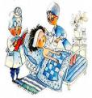





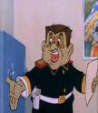


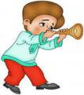
«сказочные соседи»
Тюбик
Пулька
Медуница
Винтик
Знайка
Цветик
Кубик
Шпунтик
Караулькин
Звездочкин
Пилюлькин
Гусля

Slide 34
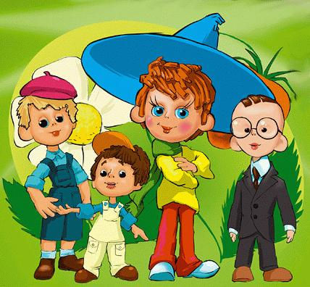
Тест-путешествие по «Приключениям Незнайки»

Slide 35
Как назывался город, в котором жили коротышки?
Конфетный;
Цветочный;
Малышкин.

Slide 36
Как назывался город , в котором жили одни малышки и куда прилетели малыши на шаре?
Зеленый;
Оранжевый;
Пестрый.

Slide 37
Какого роста были коротышки?
ростом с гриб;
ростом с огурец;
ростом с арбуз.

Slide 38
Из чего были сделаны воротнички на платьях у малышек?
из тополиных пушинок;
из черно-бурых гусениц;
из кружева.

Slide 39
На чем работал автомобиль механиков Винтика и Шпунтика?
на конфетах и печенье;
на макулатуре;
на сиропе и газировке.

Slide 40
Из чего Знайка сделал воздушный шар?
из легкой ткани;
из резины, сделанной из сока цветов, похожих на фикусы;
из целлофанового пакета.

Slide 41
Из чего у малышей были сделаны парашюты, когда они прыгали с воздушного шара?
из лепестков;
из одуванчиков;
из листочков.

Slide 42
Чем лечил коротышек доктор Пилюлькин?
йодом и касторкой;
зеленкой;
горчичниками.

Slide 43
Чем лечила коротышек Медуница?
ирисками;
мармеладом;
медом.

Slide 44
Из чего был сделан водопровод в Зеленом городе?
из глины;
из стеблей тростника;
из пластмассы.

Slide 45
Почему город, где жили одни малыши, назывался Змеевка?
потому что там водились змеи;
потому, что его жители любили запускать бумажных змеев;
потому, что они шили себе одежду из змеиной кожи.

Slide 46
Незнайка и его друзья в Солнечном городе остановились в гостинице, как они себя назвали?
Чупик и Пупсик;
Умник и Чистюля;
автопутешественник Незнам Незнамович Незнайкин иностранец Пачкуале Пестрини.

Slide 47
Список команд
«Затейники»
«Фантазеры»

Slide 48
Список информационных ресурсов
Приложение к журналу «Школьная библиотека» Серия 2,Выпуск 7. К 100-летию со дня рождения Н.Н.Носова ,авторы: Андреева М.С., Короткова М.П.
www.yandex.ru

